Slide 1
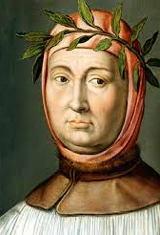
Francesco Petrarca
(1304. – 1374.)
pjesnik i humanist

Slide 2
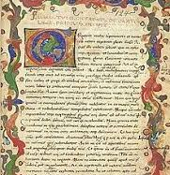
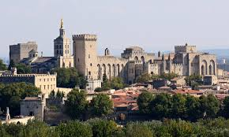
Život
sin bilježnika iz Firenze koji je kao politički prognanik otišao u Avignon
studirao pravo u Montpellieru
pristupio nižim crkvenim redovima u Avignonu nakon očeve smrti, cijeli život radio u službi talijanskih feudalnih vladara i neumorno putovao
neumorno proučavao i otkrivao zaboravljena djela iz antike, smatra se prvim humanistom
za života stekao pjesničku slavu i primio je pjesnički lovor na Campidogliu u Rimu 8. IV. 1341.
imao dvoje izvanbračne djece

Slide 3
Petrarcino vrijeme – granica srednjeg vijeka i renesanse
14. stoljeće - vrijeme kraja srednjeg i početka novog vijeka
feudalni odnosi još su uvijek prisutni, ali jačaju trgovačke veze između zemalja i naroda, kao i trgovački sloj u Italiji (stvaranje građanskog sloja – ekonomske promjene)
početak interesa za antičku (grčku i rimsku književnost), ponovno iščitavanje tih djela i nova interpretacija koja nije pod utjecajem kršćanskog učenja – humanizam (Petrarca se uz Dantea i Boccaccia smatra prvim humanistom, piše na latinskom jeziku većinu svojih djela)
utjecaj antike – slobodnije, svjetovne teme; ljubav kao važna tema
humanistički individualizam nasuprot srednjovjekovnom kolektivizmu

Slide 4

Susret s Laurom i „Kanconijer”
na Veliki petak 6. IV. 1327. u crkvi sv. Klare ugledao Lauru
Laura je vjerojatno rođena de Noves, udana de Sade, dakle bila je povijesna osoba
smatra se da nikad nisu bili u vezi jer je Laura bila udana žena; Laura je umrla od kuge
mitsku ljubav svojega života opjevao u ljubavnoj poeziji.koja je naknadno sabrana u „Kanconijer”
zbirka od 366 pjesama većinom posvećenih podijeljena je na prvi dio (prije njezine smrti i poslije njezine smrti)

Slide 5
Utjecaji
rimski pjesnici – pjesnici Katul, Ovidije, Tibul i Propercije u rimskoj književnosti pišu zbirke poezije posvećene jednoj ženi, imenovanoj pseudonimom, u pjesmama pratimo razvoj njihovih ljubavnih osjećaja, od prvog pogleda, zaljubljenosti, razočaranja…
trubadurska lirika – srednjovjekovna ljubavna lirika u kojoj pjesnik čezne za nedostižnom damom kojoj posvećuje sve svoje stihove, provansalska lirika
slatki novi stil (dolce stil nuovo) – pravac u ljubavnoj lirici u kojem se žena doživljava kao duhovno uzvišeno biće, kontakt s njom oplemenjuje pjesnika i približava ga Bogu

Slide 6
Teme u „Kanconijeru”
zaljubljenost u ovozemaljsku ženu, Lauru, koja je prikazana kao duhovni i tjelesni ideal
povijest jedne duše – ljubav razapinje lirski subjekt između ovozemaljskog i onostranog, pjesnik je ljubavlju prema Lauri u kušnji da ne pronađe mir u Bogu (unutarnje stanje lirskog subjekta često je važnija tema od ljubavi prema Lauri)
pjesnička slava – Petrarcino svjesno nastojanje da poezijom prema Lauri stekne pjesničku slavu kojoj je težio i koju je ostvario

Slide 7
Petrarcin sonet
Petrarca preuzima sonet iz trubadurske lirike
struktura Petrarkina soneta: dva katrena i dvije tercine, stih jedanaesterac; shema rime abba abba cdc dcd ili abba abba cdc dee (shema u tercinama može varirati)
rima iz katrena ne smije prelaziti u tercine, a tercine moraju biti međusobno povezane rimom
tercine u odnosu na katrene donose neki obrat ili zaključak na tematskom planu
sonet je najzahtjevniji pjesnički oblik koji je Petratca usavršio – težnja skladnom pjesničkom oblikovanju

Slide 8
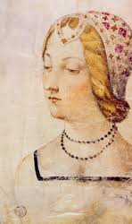
Slika žene
fizički motivi: zlatna kosa, bijela koža, crvene usne, sjajne oči koje se često uspoređuju sa zvijezdama ili suncem
duhovni motivi: uzvišena, skladna, plemenita, nedostupna
pisanje poezije po uzoru na Petrarcu postaje velika književna moda, osobito u 15., 16. i 17. stoljeću, naziva se petrarkizam

